Slide 1

Projeto da disciplina – 2nd entrega
Prof. Davi Viana
Aluno: Italo Fernandes Serra da Silva

Slide 2

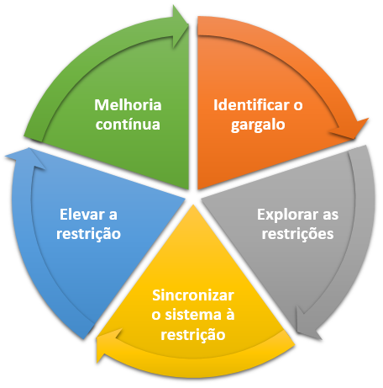
Os requisitos funcionais, também denominados requisitos técnicos, são aqueles que especificam as entradas e saídas de um sistema, isto é, as ações que o sistema deve ser capaz de executar, sem considerar restrições físicas (PARVIAINEN; TIHINEN; SOLINGEN, 2005; ROZENFELD et al., 2006).
Os requisitos não funcionais, por sua vez, definem as qualidades e os atributos do sistema como um todo, impondo ressalvas para o produto e o processo de desenvolvimento, como os requisitos legais, por exemplo. O fato de constituírem restrições para o sistema faz com que esse tipo de requisitos seja de importância crítica (KOTONYA; SOMMERVILLE, 2000; LABUSCHAGNE; BRENT; ERCK, 2005).

Slide 3
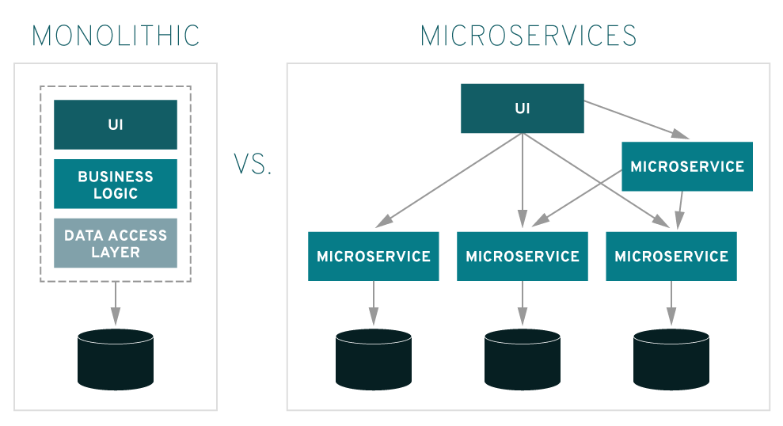
Arquitetura
Microsserviços são uma abordagem de arquitetura para a criação de aplicações. O que diferencia a arquitetura de microsserviços das abordagens monolíticas tradicionais é como ela decompõe a aplicação por funções básicas. Cada função é denominada um serviço e pode ser criada e implantada de maneira independente. Isso significa que cada serviço individual pode funcionar ou falhar sem comprometer os demais.

Slide 4
Arquitetura
Pense na última vez em que você acessou o site de uma loja. Provavelmente, você usou a barra de pesquisa do site para procurar produtos. Essa pesquisa representa um serviço. Talvez você também tenha visto recomendações de produtos relacionados, extraídas de um banco de dados das preferências dos compradores. Isso também é um serviço. Você adicionou algum item ao carrinho de compras? Isso mesmo, esse é mais um serviço.
Portanto, um microsserviço é uma função essencial de uma aplicação e é executado independentemente dos outros serviços. No entanto, a arquitetura de microsserviços é mais complexa do que o mero acoplamento flexível das funções essenciais de uma aplicação. Trata-se da restruturação das equipes de desenvolvimento e da comunicação entre serviços de modo a preparar a aplicação para falhas inevitáveis, escalabilidade futura e integração de funcionalidades novas.

Slide 5


Arquitetura
Quais são os benefícios da arquitetura de microsserviços?
Com os microsserviços, suas equipes e tarefas rotineiras podem se tornar mais eficientes por meio do desenvolvimento distribuído. Além disso, é possível desenvolver vários microsserviços ao mesmo tempo. Isso significa que você pode ter mais desenvolvedores trabalhando simultaneamente na mesma aplicação, o que resulta em menos tempo gasto com desenvolvimento.
Lançamento no mercado com mais rapidez
Como os ciclos de desenvolvimento são reduzidos, a arquitetura de microsserviços é compatível com implantações e atualizações mais ágeis.
Altamente escalável
À medida que a demanda por determinados serviços aumenta, você pode fazer implantações em vários servidores e infraestruturas para atender às suas necessidades.

Slide 6
Arquitetura
Resiliente
Os serviços independentes, se construídos corretamente, não afetam uns aos outros. Isso significa que, se um elemento falhar, o restante da aplicação permanece em funcionamento, diferentemente do modelo monolítico.
Fácil de implementar
Como as aplicações baseadas em microsserviços são mais modulares e menores do que as aplicações monolíticas tradicionais, as preocupações resultantes dessas implantações são invalidadas. Isso requer uma coordenação maior, mas as recompensas podem ser extraordinárias.

Slide 7
CASE: MICROINVADER
bomb
BombValues
OneBomb (*)
SpaceGUI
space
enemy
EnemyValues
OneTie (*)
AngularJS
HTML
player
collision
PlayerValues
/position
/run
/destroy/{id}
/move/{key}
/isFinished
/create/{x}/{y}/{player}

Slide 8
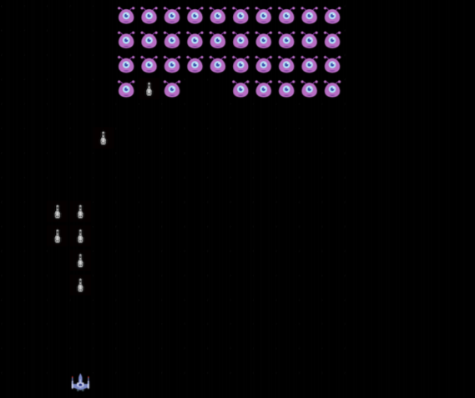
CASE: MICROINVADER

Slide 9
Os requisitos funcionais
Bombas
- Mover verticalmente 10 quadros por frame;
Jogador (Nave)
- Controlar a nave com as setas do teclado (para esquerda ou para a direita, apenas)
Dispara as bombas com a barra de espaço do teclado;
Enviar bombas.
Inimigos
- Mover da esquerda para a direita até o fim da tela
- Descer 1 quadro por frame, quando atingir o final da tela;
- Enviar bombas
Colisão
Explodir bombas
Checar se a bomba colidiu com o jogador(nave)
Checar se a bomba colidiu com o inimigo
CASE: MICROINVADER

Slide 10
CASE: MICROINVADER
Os requisitos não funcionais,
O jogo é um grid de 20x20 posições;
A interface de usuário deve ser em HTML puro e AngularJS;
Desenvolver por microserviços.
Cada frame precisa ser atualizar para que o cliente não perceba a atualização da tela;
Caso um dos componentes pare de funionar o jogo precisa seguir;

